Slide 1
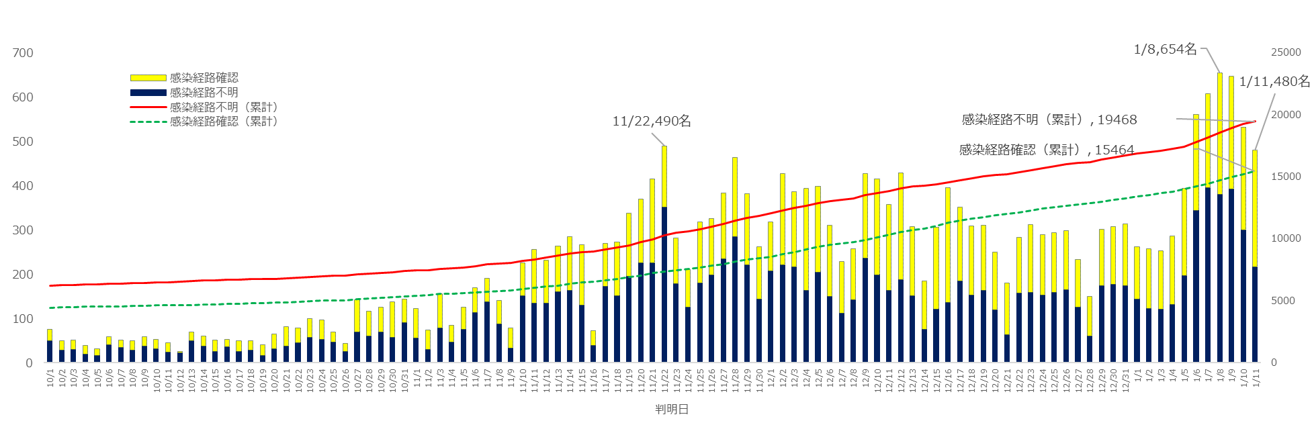
陽性者数の推移
資料１－１
10月10日
３密で唾液が飛び交う環境自粛要請など
10月14日
Go To Eat Osaka 食事券引換開始
11月1日
入国制限緩和
11月12日～11月28日
「静かに飲食」「マスクの徹底」の要請等
11月20日対策本部会議
イエローステージ２移行（11月21日～）決定
11月21日～12月5日
５人以上、２時間以上の宴会・飲み会自粛
高齢者・基礎疾患のある方等の不要不急の
外出自粛要請等
11月24日～
大阪市を目的地とする旅行のGoToトラベル
の適用一時停止
11月25日～12月16日
「勝負の三週間」（国）
11月27日～12月15日
大阪市北区・中央区への施設休業等の要請
11月27日～
大阪市に居住する方のGoToトラベルの利用
自粛要請
ポイントや食事券の利用自粛要請、食事券の
新規発行の一時停止
12月３日対策本部会議
レッドステージ１移行を決定（赤信号点灯）
12月4日～15日
府民へのできる限り不要不急の外出自粛要請
12月16日～29日
府民への不要不急の外出自粛要請
大阪市全域への施設休業等の要請
12月30日～緊急事態宣言発出まで
府民への不要不急の外出自粛要請
大阪市全域への施設休業等の要請 等
1月９日
緊急事態宣言発出要請

Slide 2
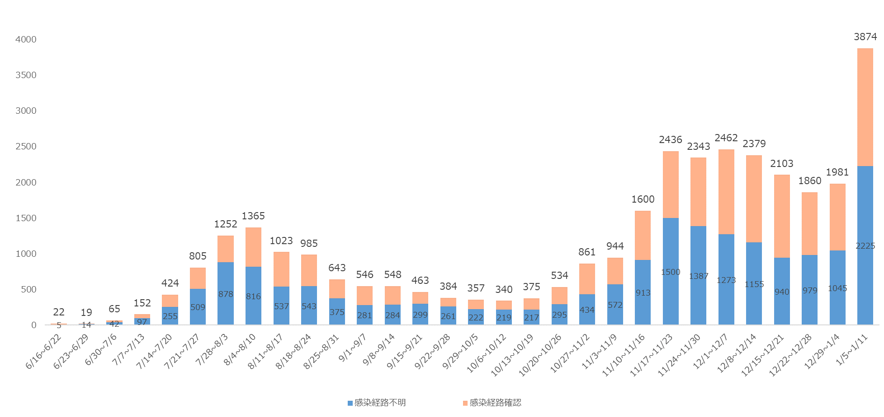
7日間毎の新規陽性者数
約1.96倍
約1.05倍
約0.97倍
約0.96倍
約0.88倍
約0.88倍
約1.07倍
約1.52倍
12月29日から１月４日の週から増加に転じ、直近１週間は前週に対しほぼ倍増（一日平均553名程度）

Slide 3
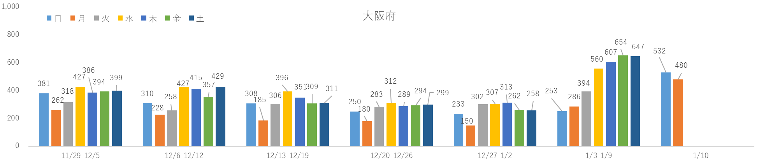
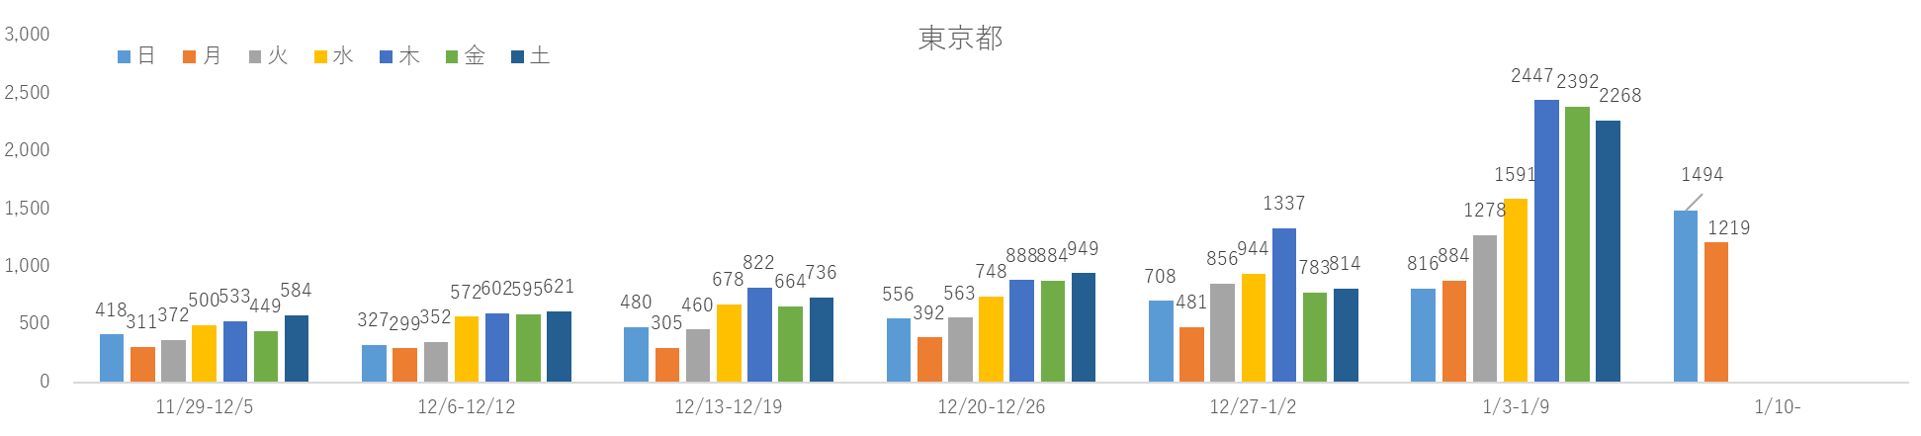
11月末以降の曜日毎の新規陽性者数
1/3以降、各曜日過去最多を記録
1/3以降、各曜日過去最多を記録
緊急事態宣言が発令され、感染が急拡大している東京都と同様、大阪府も１月３日以降、各曜日過去最多を記録。

Slide 4
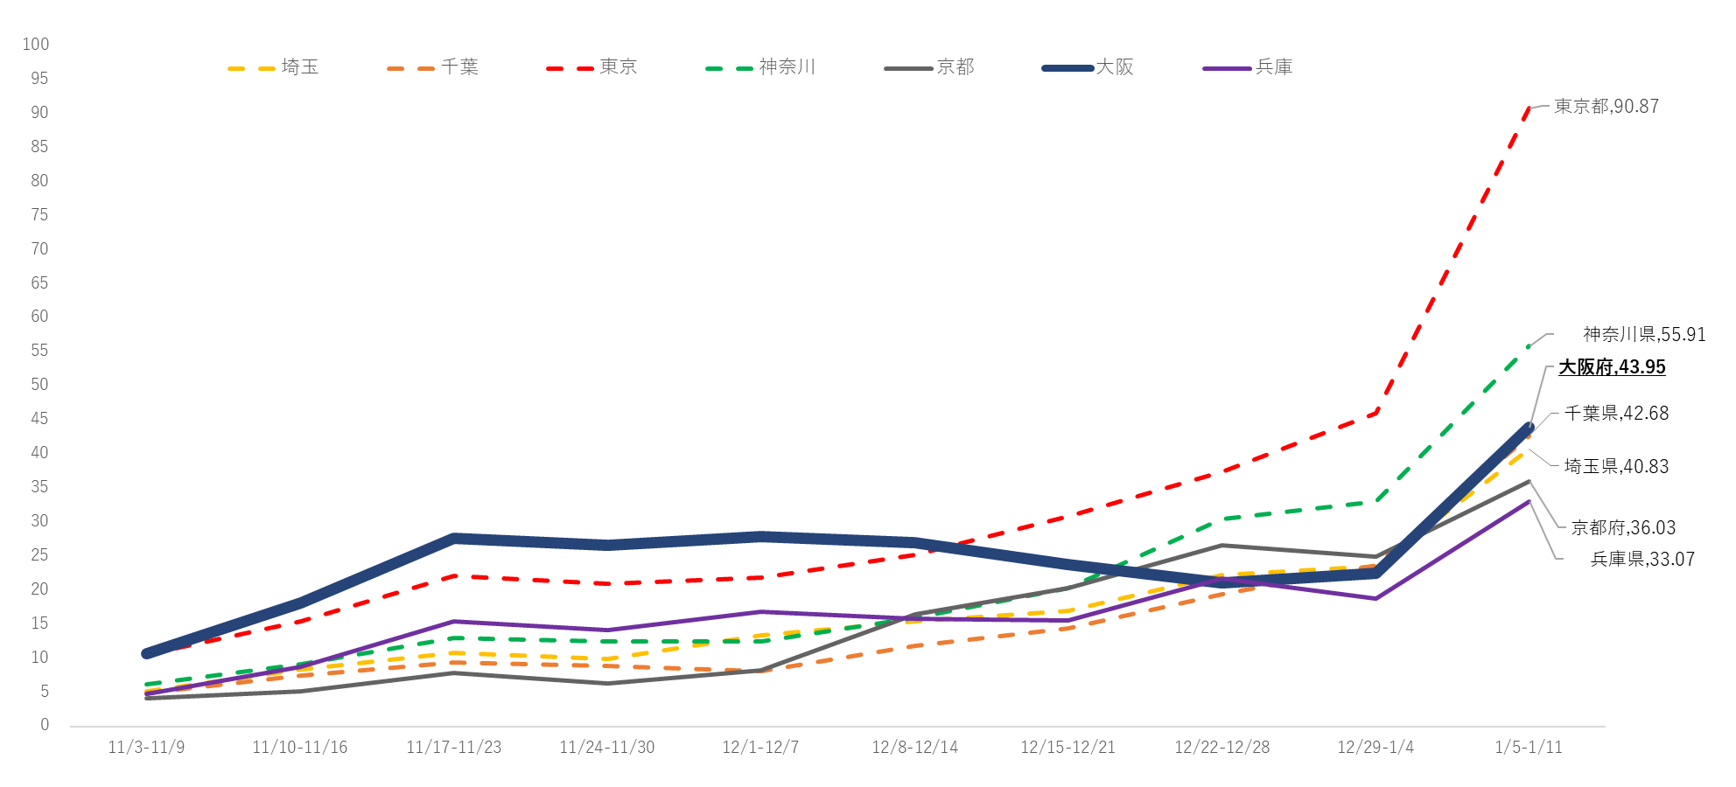
週・人口10万人あたり新規陽性者数
※緊急事態宣言発令対象地域（１都３県）及び
関西の新規陽性者数が多い２府１県を抜粋
※各都道府県ホームページ公表数値を基に、大阪府の分析による
緊急事態宣言が発令された首都圏１都３県と同様、直近１週間で近畿２府１県もこれまでにない規模・スピードで感染が急拡大している。

Slide 5
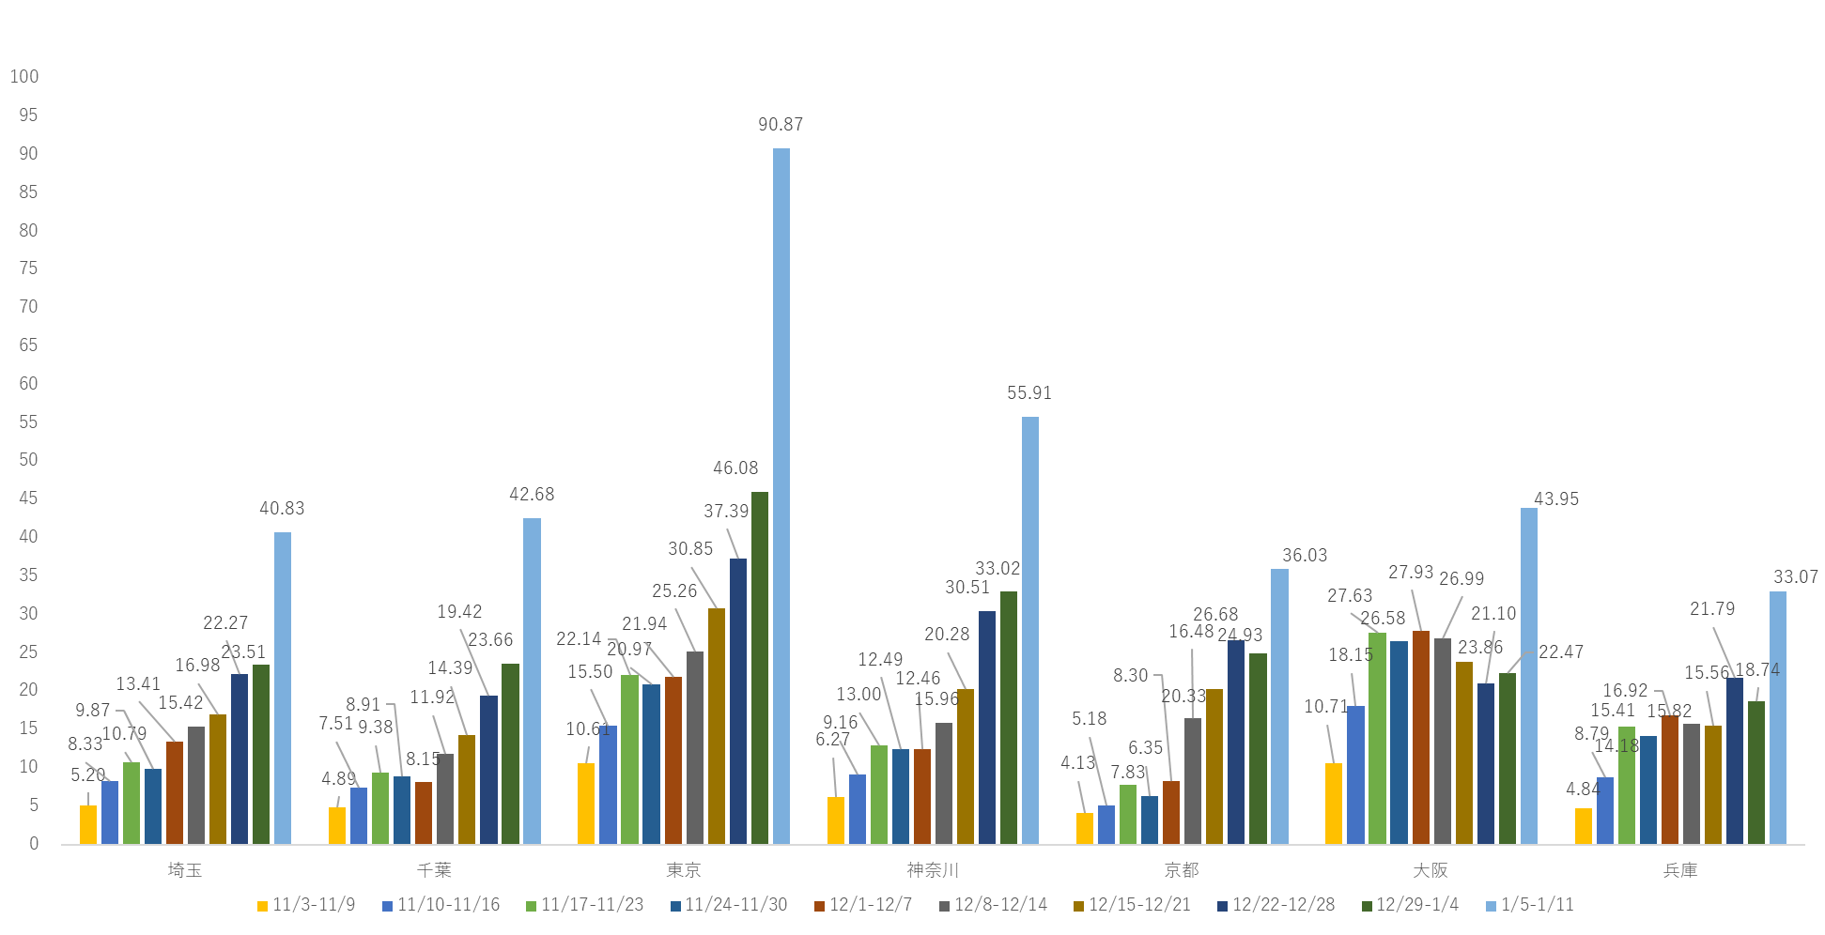
週・人口10万人あたり新規陽性者数（都道府県別）
※各都道府県ホームページ公表数値を基に、大阪府の分析による

Slide 6
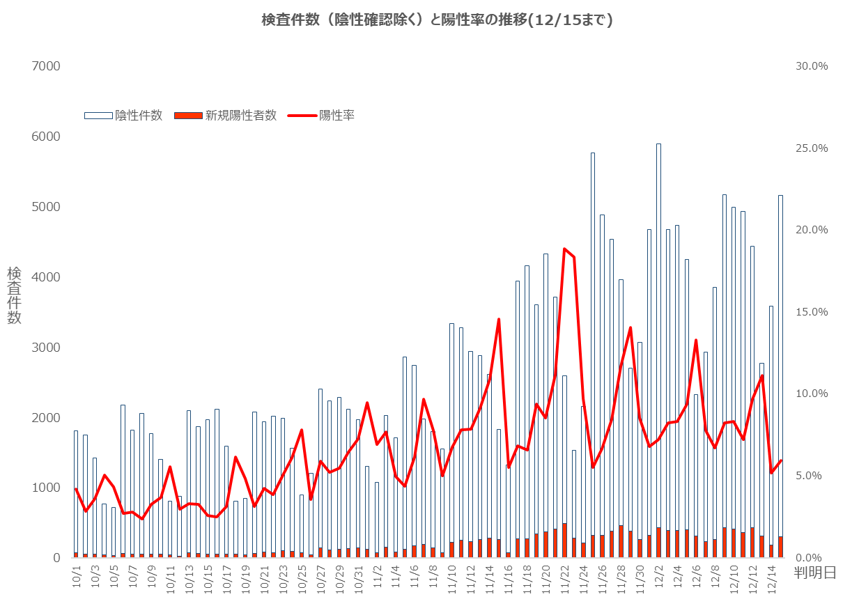
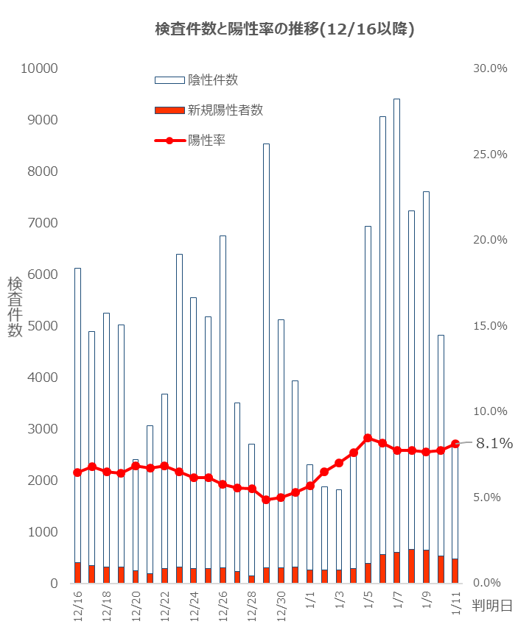
検査件数と陽性率
（人分）
（人分）
※12月15日より国システム（G-MIS）を使用し、算出方法を
「１週間の陽性者数／１週間の検体採取をした人数」に変更
検査件数の増加により、12月下旬に陽性率は６％前後（１週間平均）で推移していたが、
年末以降、陽性率は増加し、高止まりとなっている。

Slide 7
「大阪モデル」モニタリング指標の状況

Slide 8
（参考）新型コロナウイルス感染症対策分科会におけるモニタリング指標の状況
【分科会の指標の考え方】
ステージの移行を検知する指標はあくまで目安。指標をもって機械的に判断するのではなく、これらの指標を総合的に判断。
※ステージⅢ「感染者の急増及び医療提供体制における大きな支障の発生を避けるための対応が必要な段階」
ステージⅣ「爆発的な感染拡大及び深刻な医療提供体制の機能不全を避けるための対応が必要な段階」 ※ステージⅠ・Ⅱの指標設定はなし
※重症者用病床に関する占有率は、大阪府基準により算出。
●：基準外 ○：基準内

Slide 9
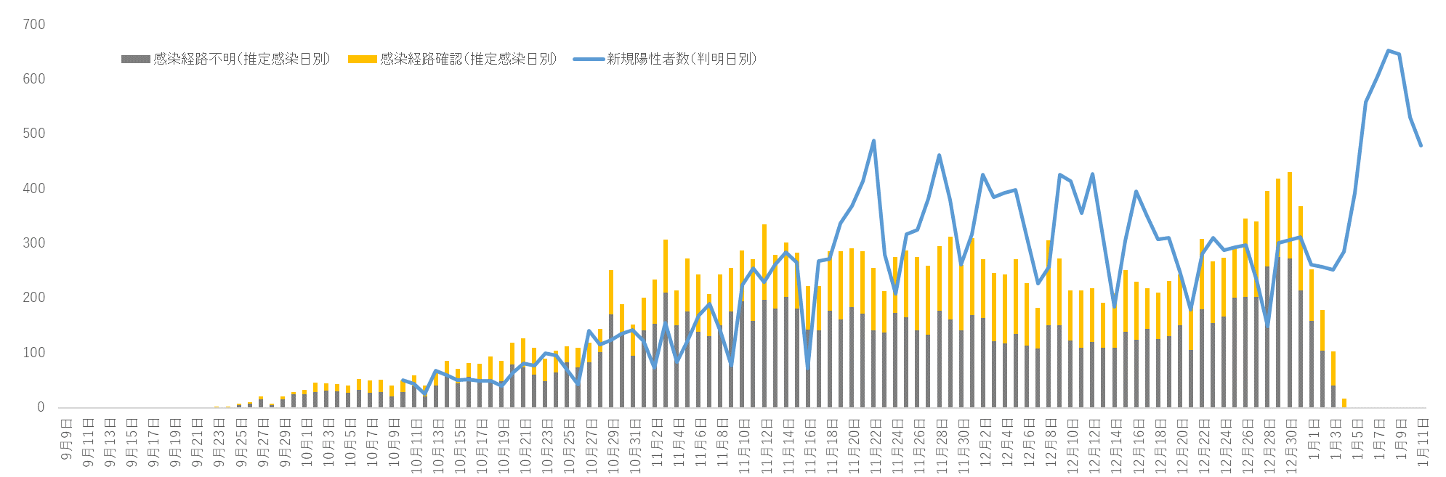
推定感染日別陽性者数（１月11日時点）
感染から発症まで６日、
発症から陽性判明まで７日
と仮定すると、
概ねこの期間は今後、新規
陽性者の発生に伴い、増加。
↓
（10月10日以降1月11日までの判明日分）（N＝19,875名（調査中、不明、無症状4,000名を除く））
※推定感染日：発症日から６日前と仮定
潜伏期間は1-14日間(一般的には約5-6日)とされていることから、６日前と仮定
（「新型コロナウイルス感染症対策の基本的対処方針(R2.5.25変更)」より）
陽性者数
※府独自のシステム（kintone）から国の情報管理支援システム（HER-SYS、G-MIS）への移行
（11/16～）に伴い、有症状で発症日確認中の事例について、陽性判明日から13日遡って算出
12月下旬以降に感染したと推定される陽性者が
増加。
特に12月25日のクリスマス以降から急増。
10月10日
３密で唾液が飛び交う環境自粛要請など
10月14日
Go To Eat Osaka 食事券引換開始
11月1日
入国制限緩和
11月12日～11月28日
「静かに飲食」「マスクの徹底」の要請等
11月20日対策本部会議
イエローステージ２移行（11月21日～）決定
11月21日～12月5日
５人以上、２時間以上の宴会・飲み会自粛
高齢者・基礎疾患のある方等の不要不急の
外出自粛要請等
11月24日～
大阪市を目的地とする旅行のGoToトラベル
の適用一時停止
11月25日～12月16日
「勝負の三週間」（国）
11月27日～12月15日
大阪市北区・中央区への施設休業等の要請
11月27日～
大阪市に居住する方のGoToトラベルの利用
自粛要請
ポイントや食事券の利用自粛要請、食事券の
新規発行の一時停止
12月３日対策本部会議
レッドステージ１移行を決定（赤信号点灯）
12月4日～15日
府民への出来る限り不要不急の外出自粛要請
12月16日～29日
府民への不要不急の外出自粛要請
大阪市全域への施設休業等の要請
12月30日～緊急事態宣言発出まで
府民への不要不急の外出自粛要請
大阪市全域への施設休業等の要請 等
1月９日
緊急事態宣言発出要請

Slide 10
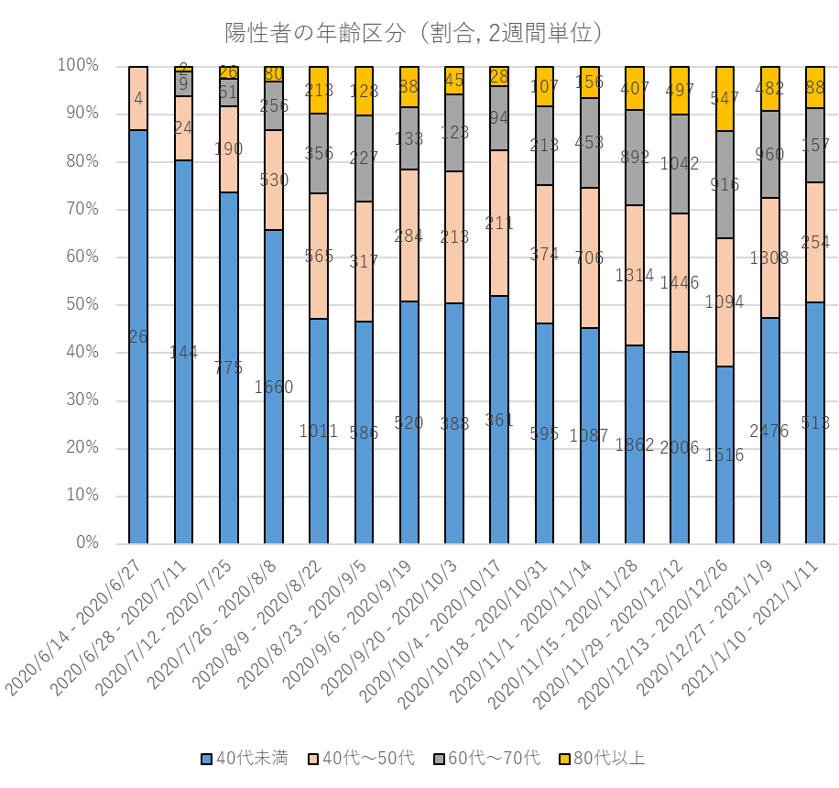
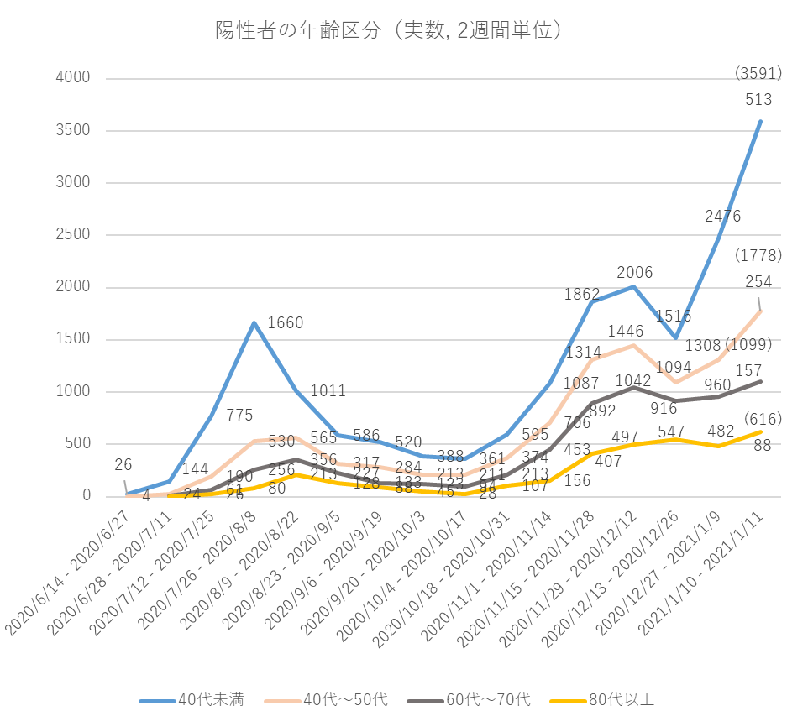
陽性者の年齢区分
（ 6月14日以降1月11日までに判明した33,146事例の状況）
80代以上
60代～
70代
40代～
50代
40代未満
(2日間)
(2日間)
直近２週間（１月９日まで）で40代未満が急増している。
※カッコ書きは、14日間の推定値
※グラフは推定値で作成

Slide 11
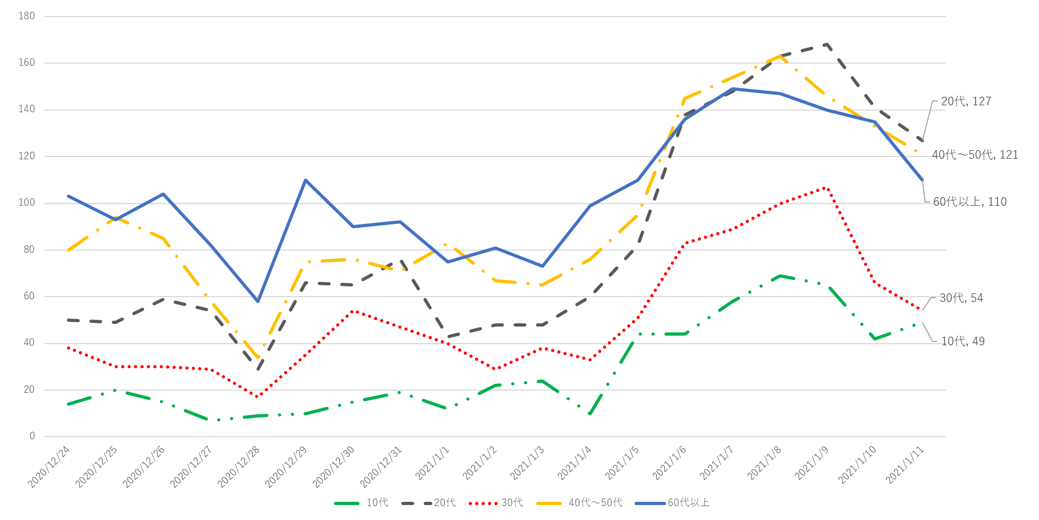
陽性者の年齢区分（12月24日以降 日別）

Slide 12
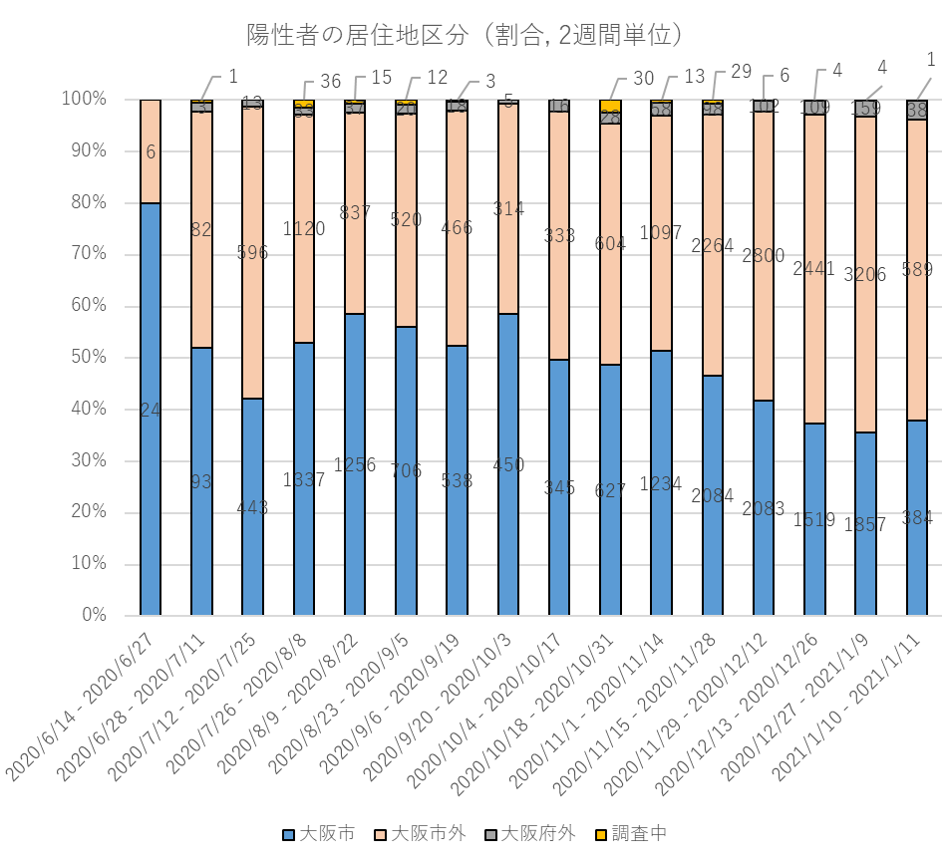
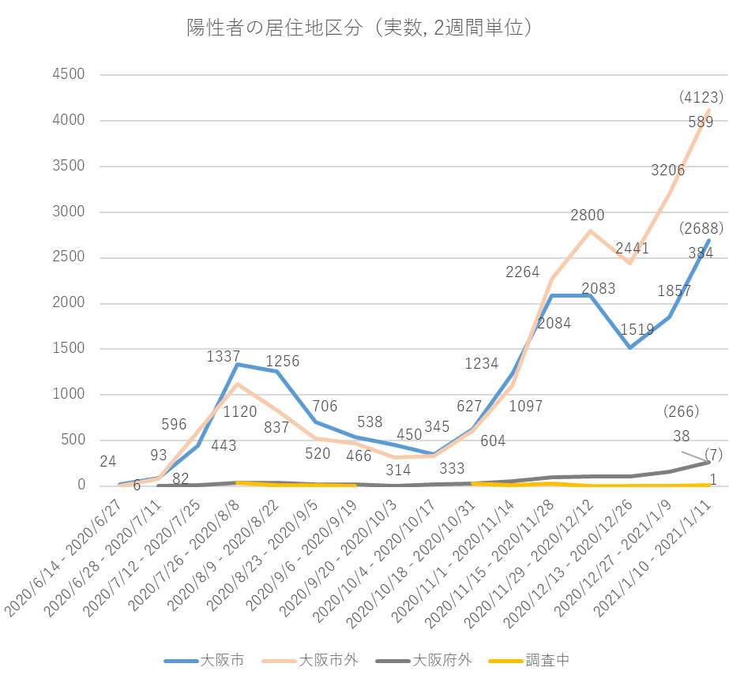
陽性者の居住地
（ 6月14日以降1月11日までに判明した33,146事例の状況）
大阪市外
大阪市
(2日間)
(2日間)
11月下旬以降大阪市内居住者の割合の減少が続いている（１月９日まで）。
※カッコ書きは、14日間の推定値
※グラフは推定値で作成

Slide 13
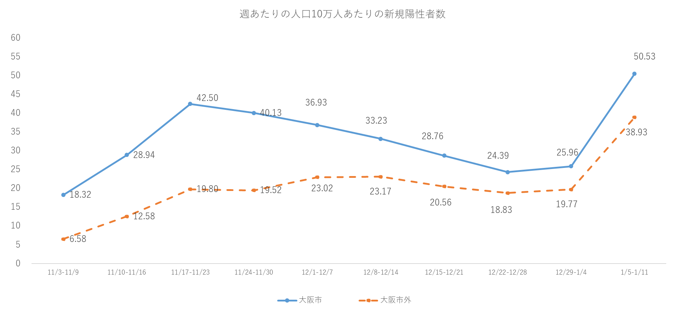
大阪市・市外の陽性者比較（人口10万人あたり）
※市内外は居住地による
※居住地が非公表、不明、調査中、他都道府県等を除く
大阪市内の週・人口10万人あたりの新規陽性者数は直近１週間で急増し、11月の時短要請前の水準を大きく超過。

Slide 14
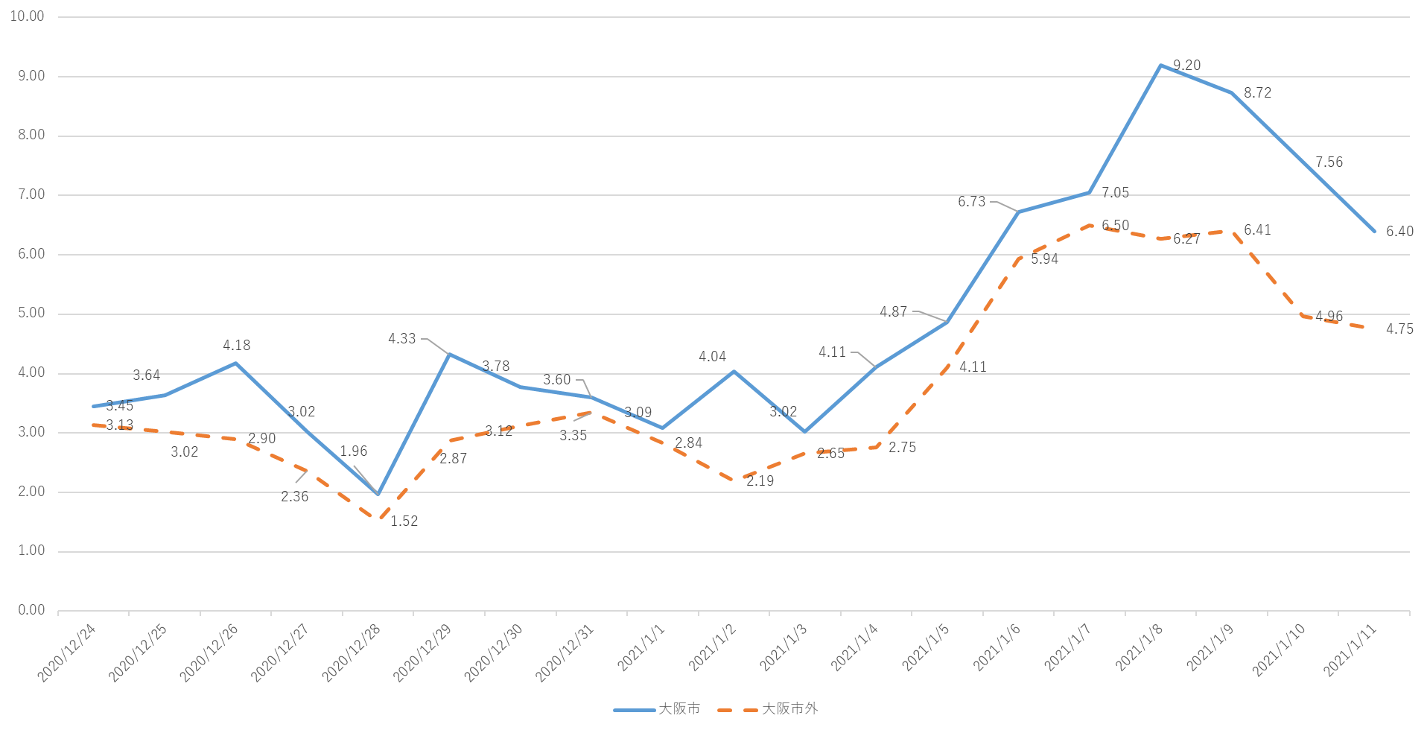
大阪市・市外の陽性者比較（人口10万人あたり 12月24日以降 日別）
※市内外は居住地による
※居住地が非公表、不明、調査中、他都道府県等を除く

Slide 15
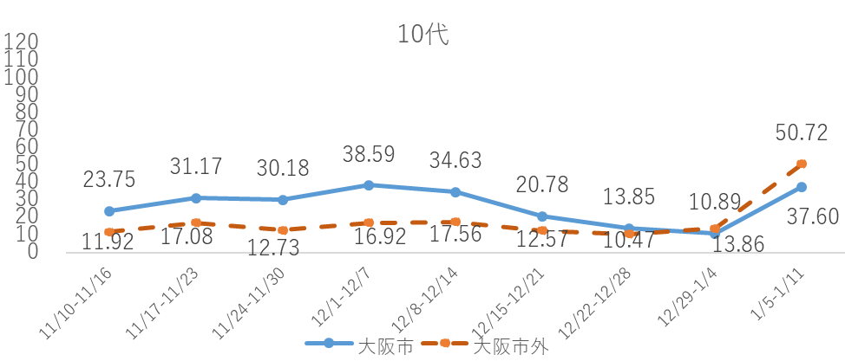
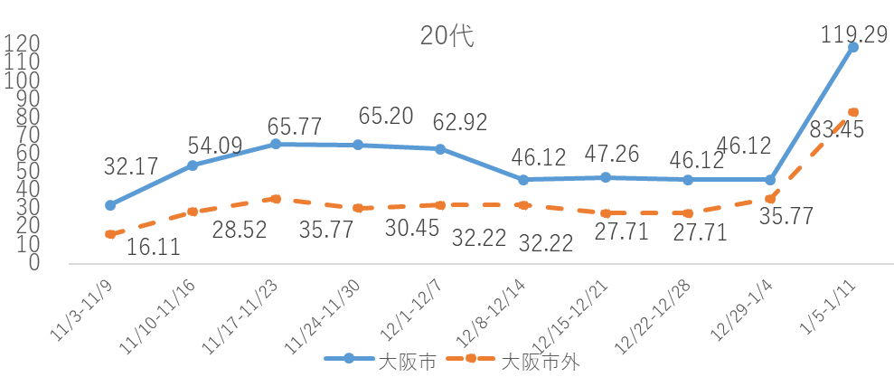
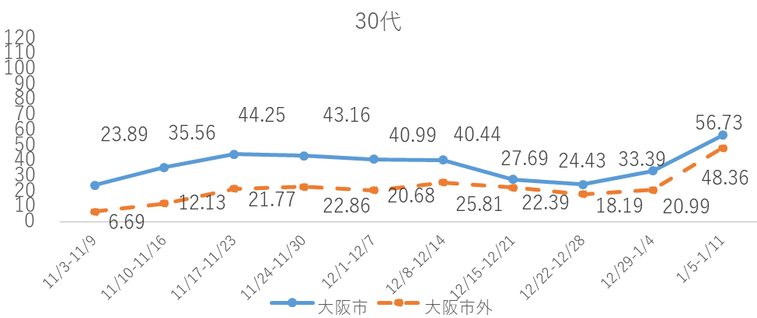
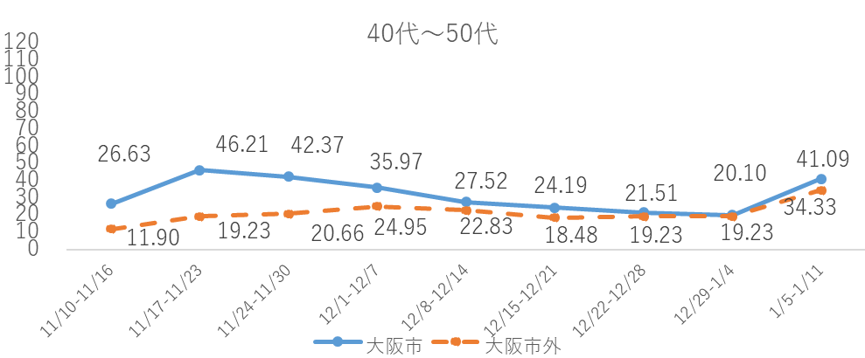
大阪市・市外 年代別陽性者比較（人口10万人あたり）
※市内外は居住地による
※居住地が非公表、不明、調査中、他都道府県等を除く
直近１週間で、市内・市外にかかわらず、全年代で人口10万人あたりの新規陽性者が増加。
特に10代、20代、30代の新規陽性者数が急増しており、11月の時短要請前の水準を大きく超過。
市外の40～50代は、11月の時短要請前の水準を超えている。

Slide 16
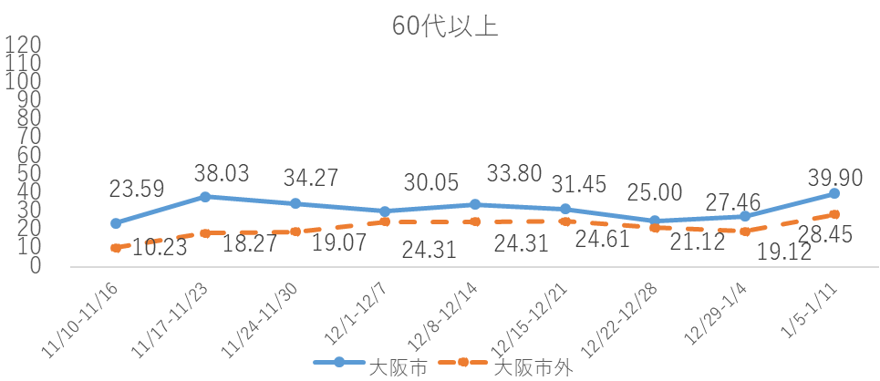
大阪市・市外 年代別陽性者比較（人口10万人あたり）
※市内外は居住地による
※居住地が非公表、不明、調査中、他都道府県等を除く
直近１週間で、市内・市外にかかわらず、人口10万人あたりの新規陽性者が増加し、特に市外は11月の時短要請前の水準を大きく超えている。

Slide 17
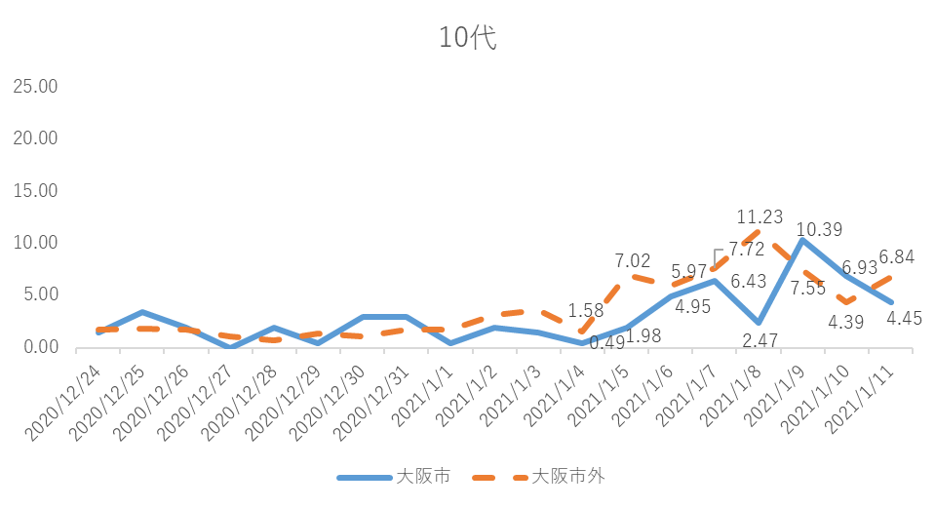
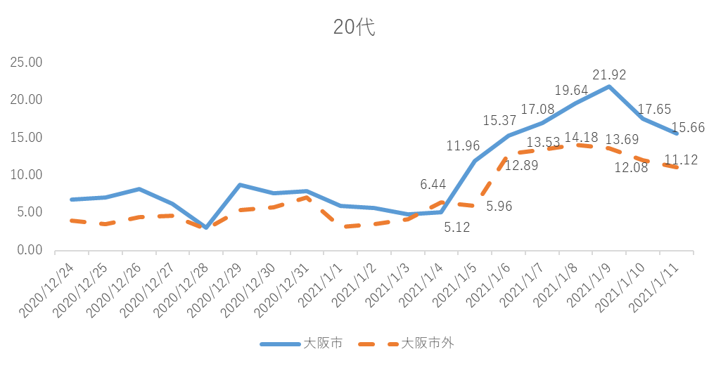
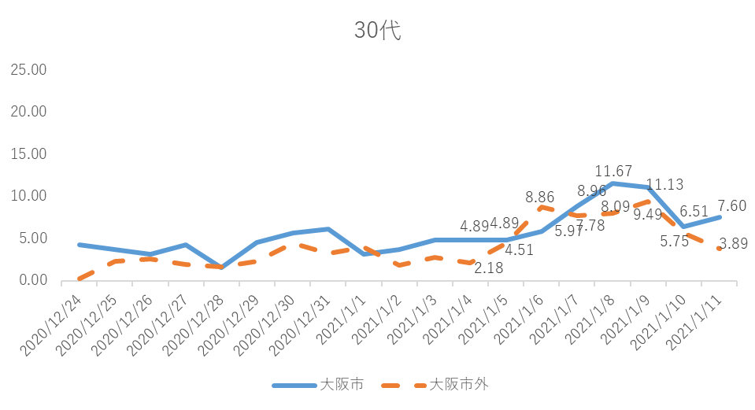
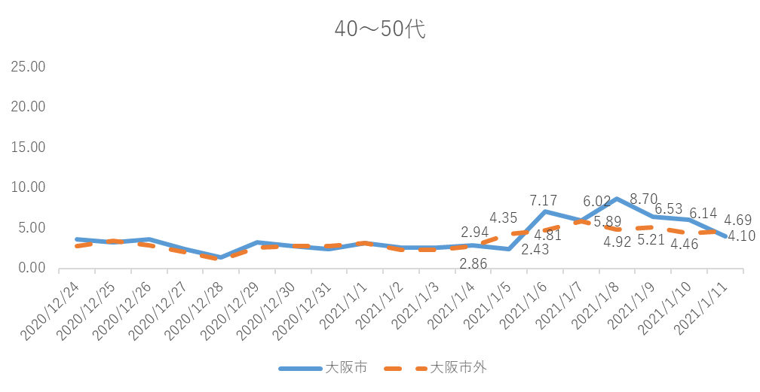
大阪市・市外 年代別陽性者比較（人口10万人あたり、12月24日以降）
※市内外は居住地による
※居住地が非公表、不明、調査中、他都道府県等を除く

Slide 18
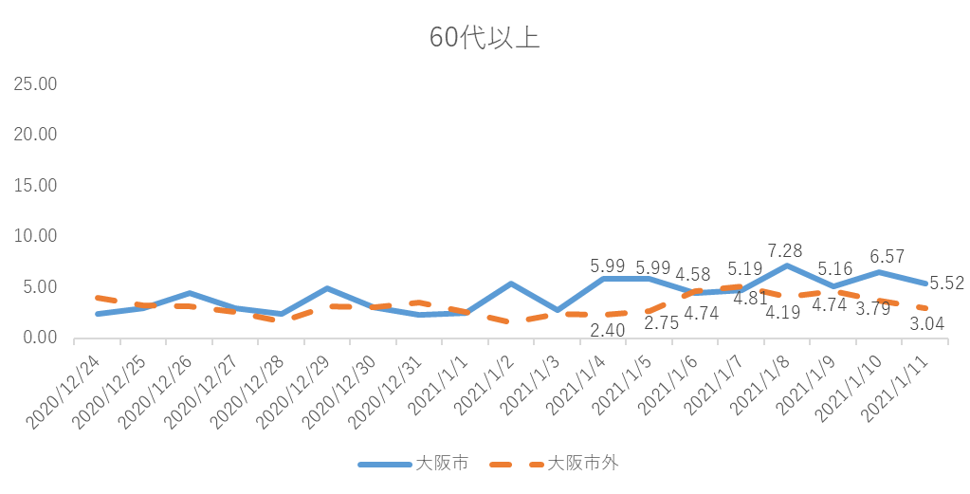
大阪市・市外 年代別陽性者比較（人口10万人あたり、12月24日以降）
※市内外は居住地による
※居住地が非公表、不明、調査中、他都道府県等を除く

Slide 19
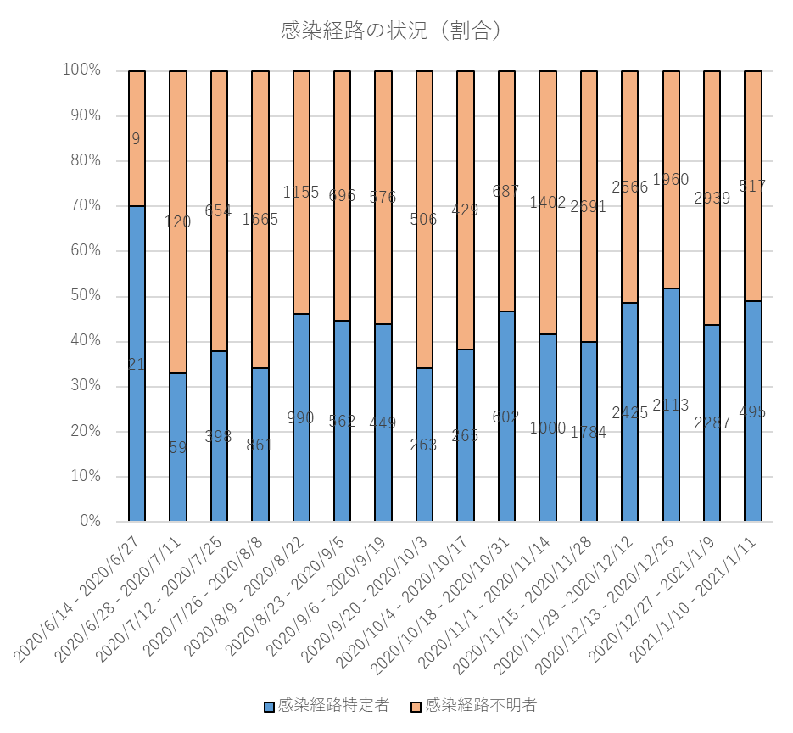
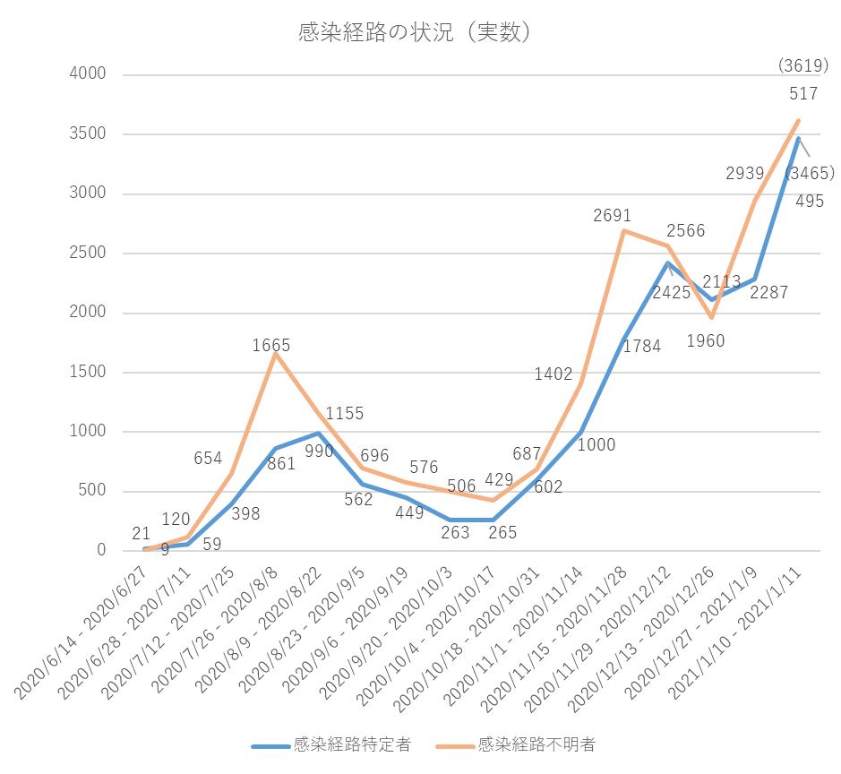
陽性者の感染経路の状況
（ 6月14日以降1月11日までに判明した33,146事例の状況）
感染経路不明
感染経路特定
(2日間)
(2日間)
感染経路不明の割合は、直近２週間（１月９日まで）で再び増加に転じた。
※カッコ書きは、14日間の推定値
※グラフは推定値で作成

Slide 20
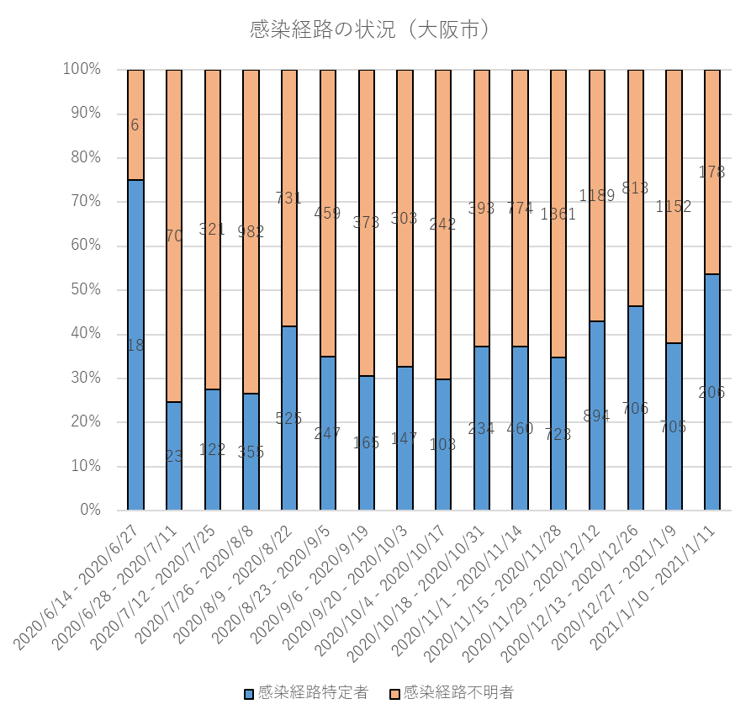
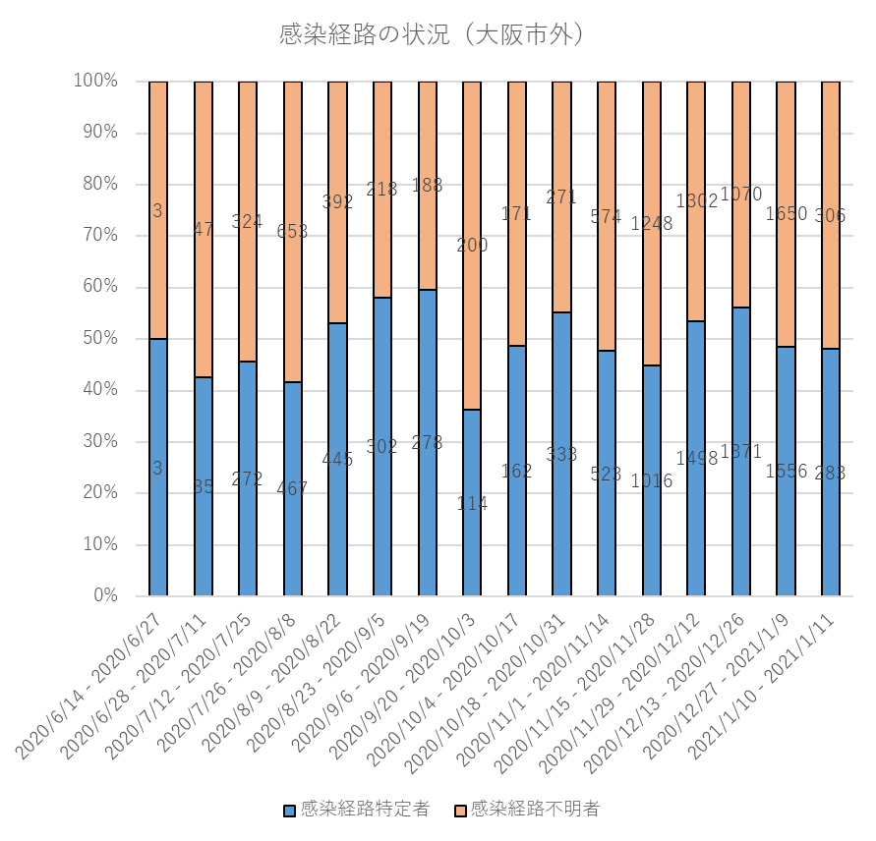
陽性者の感染経路の状況（大阪市内外）
※市内外は居住地による
※居住地が非公表、不明、調査中、他都道府県等を除く
感染経路不明
感染経路不明
感染経路特定
感染経路特定
(2日間)
(2日間)
大阪市内・市外いずれも、直近２週間（１月９日まで）の感染経路不明の割合は増加に転じている。

Slide 21
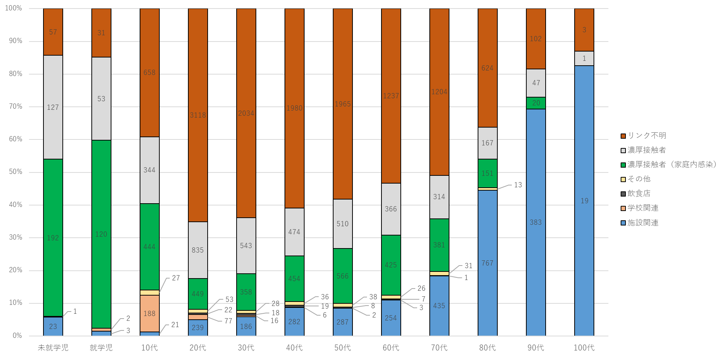
年代別感染経路（第三波）
（ 10月10日以降1月11日までに判明した23,875事例の状況）

Slide 22
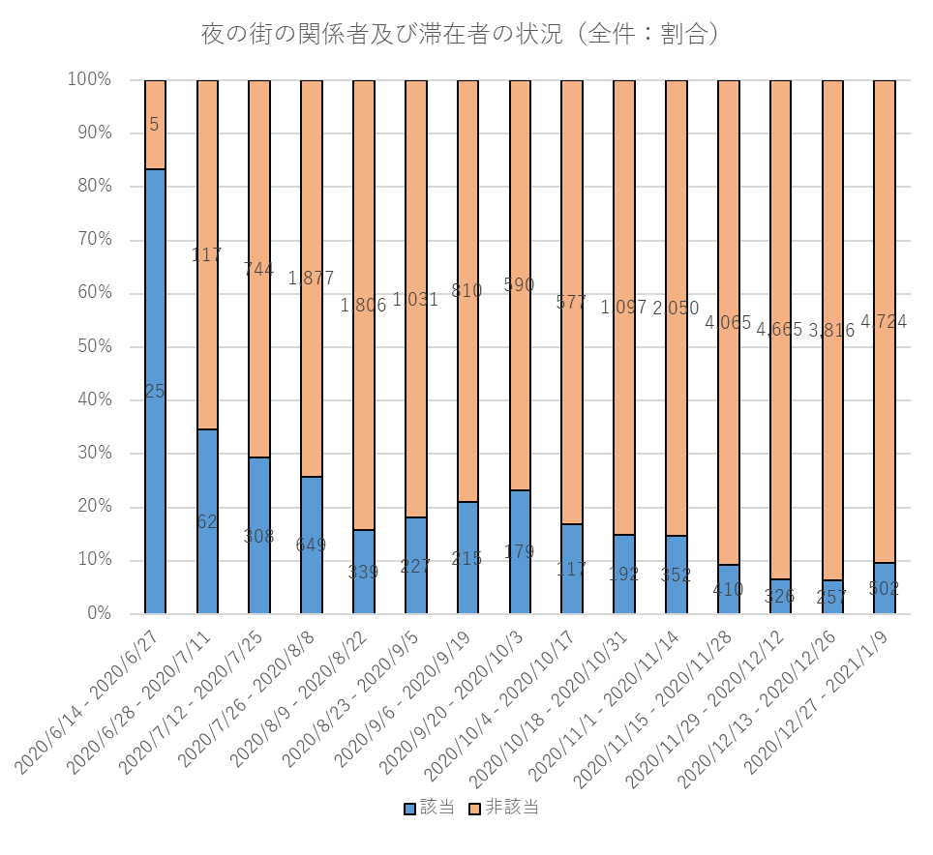
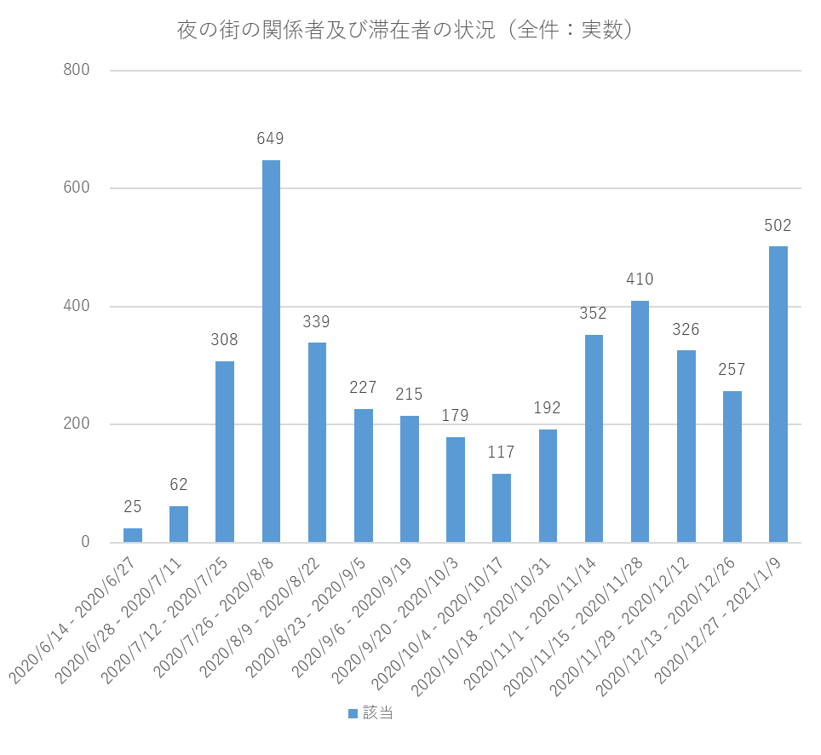
夜の街の関係者及び滞在者の状況（陽性者全体における該当者）
（ 6月14日以降1月9日までに判明した30,226事例の状況）
夜の街の関係者及び滞在者の割合・人数は、直近２週間で再び増加傾向。

Slide 23
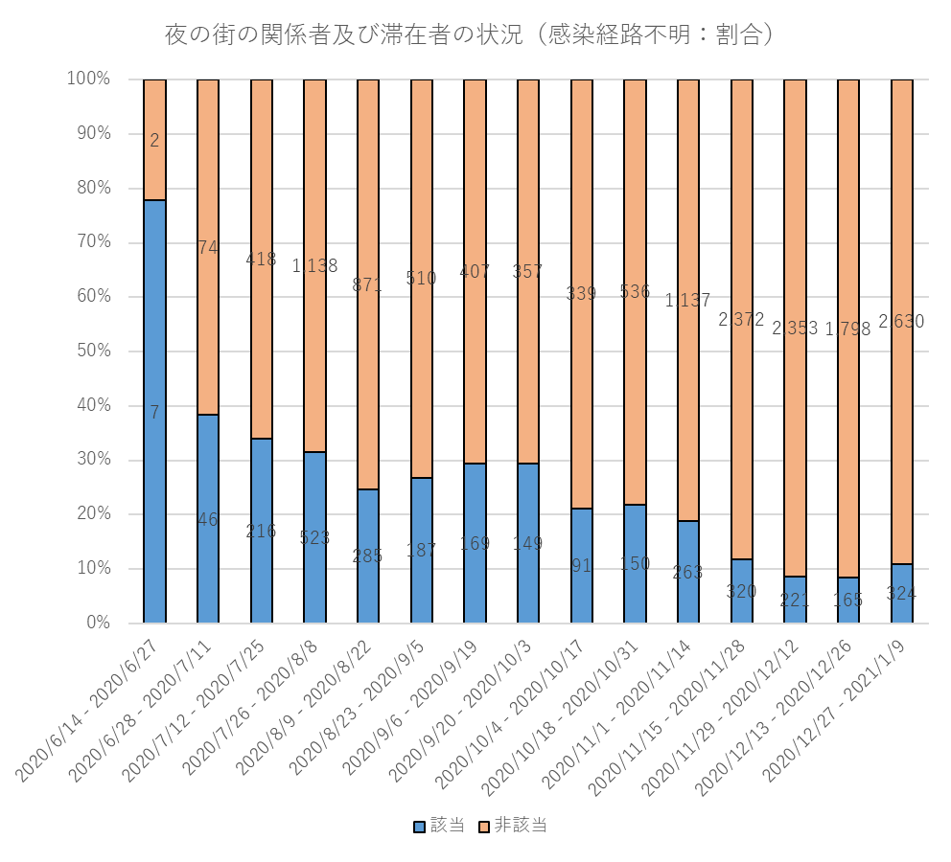
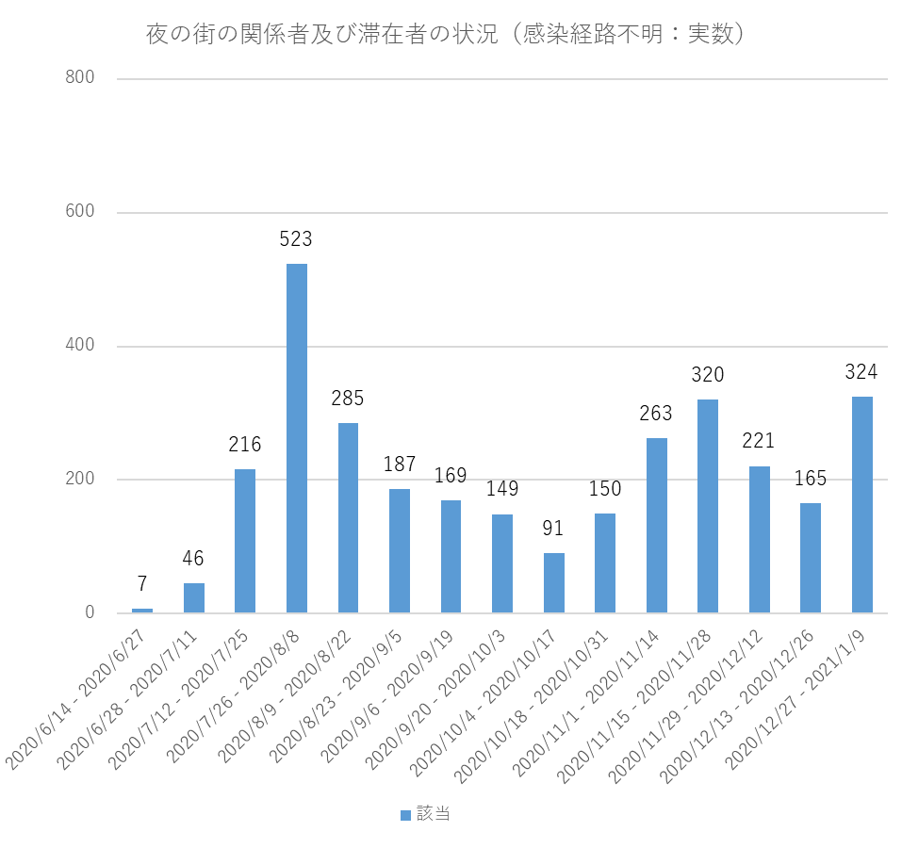
夜の街の関係者及び滞在者の状況（感染経路不明者における該当者）
（ 6月14日以降1月9日までに判明した感染経路不明者18,058事例の状況）

Slide 24
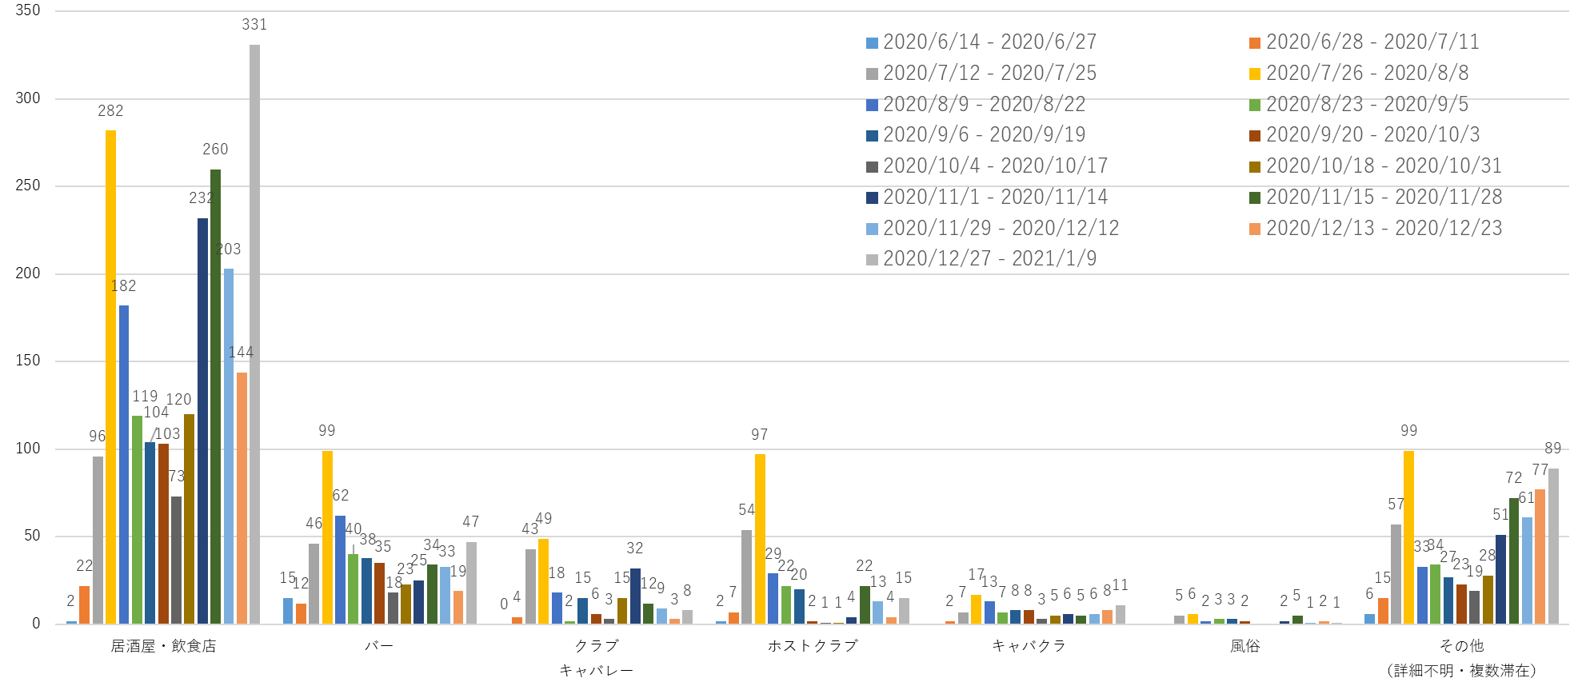
夜の街の滞在分類別の状況
（ 6月14日以降1月9日までに判明した4,160事例の状況）
居酒屋・飲食店及びバーは、直近２週間で増加。

Slide 25
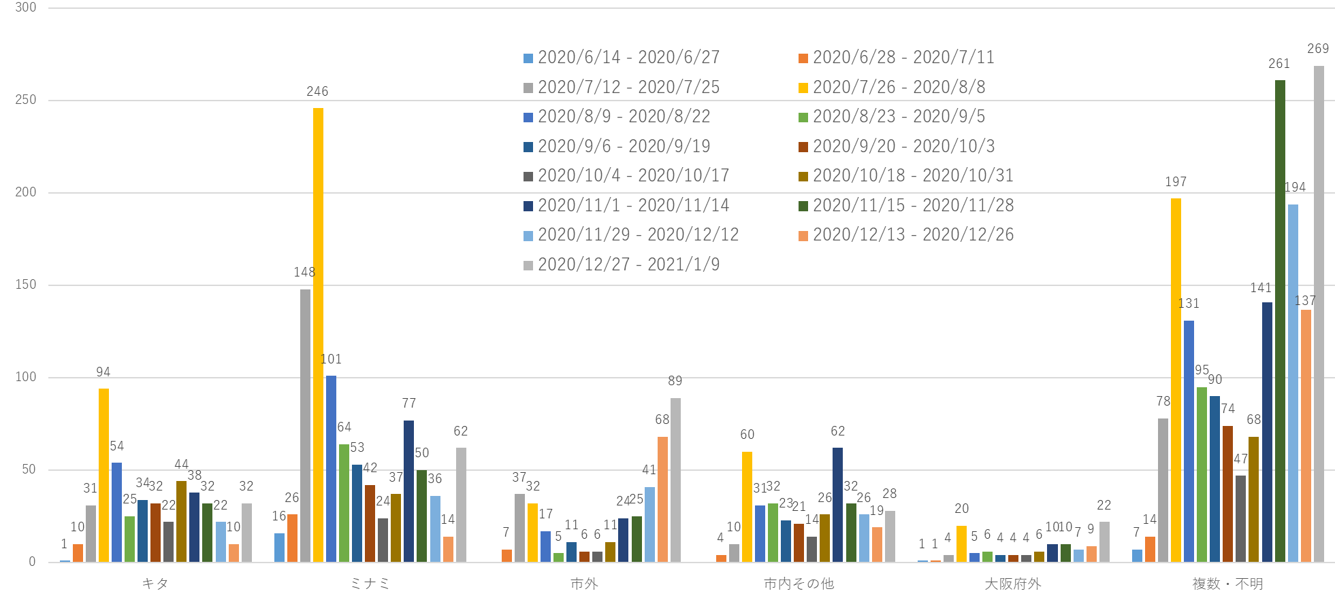
夜の街の滞在エリア別の状況
（ 6月14日以降1月9日までに判明した4,160事例の状況）

Slide 26
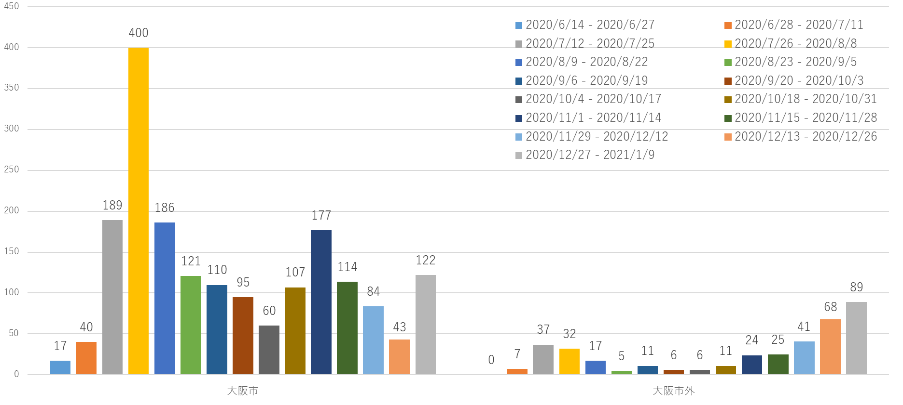
夜の街の滞在エリア別の状況
（ 6月14日以降1月9日までに判明した4,160事例の状況）
大阪市内・市外ともに、直近２週間で夜の街の滞在歴のある陽性者が増加に転じ、市内は11月の時短要請前の水準を超過し、市外は増加の一途を辿っている。

Slide 27
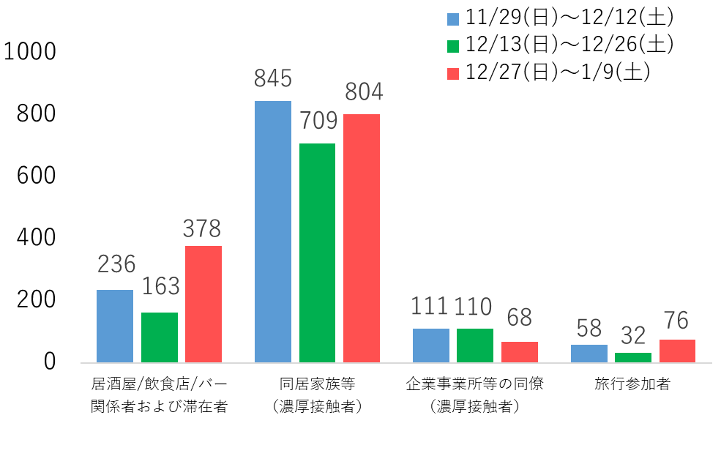
状況別の陽性者、感染の可能性があるエピソード
● 状況別の陽性者
●年末年始に、確認された感染の可能性があるエピソード
［人］
特徴 | 感染が推定されるエピソード | 確認された延べ人数
普段接して いない者同士の集まり | 同窓会等、友人同士の集まり （会食・カラオケ等） | 30人 ※複数のクラスターが発生
 | 複数の家族が集う親族の集まり （同居家族を除く） | 97人
年中行事 | クリスマス会・忘年会・新年会 餅つき・初詣・カウントダウン | 32人
年末年始に 開催が増えるイベント | パーティ | 15人
 | カラオケ | 60人 ※オールナイト等、長時間 に及ぶものが多い
 | 飲み会・会食・宅飲み | 198人
※店の種別は、本人からの聞き取り情報による
【全陽性者に占める割合】
11/29-12/12 | 4.7% | 16.9% | 2.2% | 1.2%
12/13-12/26 | 4.0% | 17.4% | 2.7% | 0.8%
12/27-1/9 | 7.2% | 15.4% | 1.3% | 1.5%
延べ432人
※12/26～1/9に発表された新規陽性者5,525人の行動歴より集計
※全陽性者数：11/29-12/12 4,991名 12/13-12/26 4,073名 12/27-1/9 5,226名
新規陽性者に占める居酒屋、飲食店等の割合が増加。
年末年始におけるイベントでの感染が数多く確認されている

Slide 28
クラスターの発生状況
第一波のクラスターの発生状況
（ 1月29日以降6月13日まで）
第二波のクラスターの発生状況
（ 6月14日以降10月9日まで）
 | 発表名称 | 件数 | 陽性者数 | 陽性者数 ／件数
１ | ライブ参加者 | ４施設 | 48 | 12.0
２ | 大学の関係者 | １大学 | ８ | 8.0
３ | 医療機関関連 | ６医療機関 | 284 | 47.3
計 |  |  | 340
 | 発表名称 | 件数 | 陽性者数 | 陽性者数 ／件数
１ | 飲食店関連 | ５店 | 45 | 9.0
２ | 大学・学校関連 | ３校 | 48 | 16.0
３ | 医療機関関連 | 10医療機関 | 295 | 29.5
４ | 高齢者施設・障がい者施設関連 | 23施設 | 389 | 16.9
５ | その他 | 4件 | 63 | 15.8
計 |  |  | 840
第三波のクラスターの発生状況
（ 10月10日以降１月11日まで）
 | 発表名称 | 件数 | 陽性者数 | 陽性者数 ／件数 | (参考) 12/2まで
１ | 飲食店関連 | ７店 | 78 | 11.1 | ― (0件)
２ | 大学・学校関連 | 21校 | 297 | 14.1 | 14.2(128/9)
３ | 医療機関関連 | 40医療機関 | 1,283 | 32.1 | 25.8(412/16)
４ | 高齢者施設・障がい者施設関連 | 87施設 | 1,572 | 18.1 | 16.0(480/30)
５ | その他 | 29件 | 301 | 10.4 | 10.4(104/10)
計 |  |  | 3,531
クラスターにおける陽性者数の割合
 | 第一波 | 第二波 | 第三波
クラスターにおける陽性者数 | 340 | 840 | 3,531
全陽性者数 | 1,786 | 9,271 | 23,875
割合 | 19.0％ | 9.1％ | 14.8％

